Slide 1
ANEMIA GIZI BESI
Dept. Gizi Kesmas FKM – UI
2019

Slide 2
1. Pengantar
Besi memiliki beragam fungsi vital dalam tubuh manusia
Mengantarkan oksigen ke berbagai jaringan tubuh
Medium transportasi elektron di dalam sel
Bagian terintegrasi dari enzim yg bertanggung jawab dalam:
pengangkutan elektron
pengaktifan oksigen
pengangkutan oksigen

Slide 3
Tubuh mengandung 2-4g Fe
38 mg Fe/kg BB (wanita)
50 mg Fe/kg BB (laki-laki)
Distribusi
Komponen besi esensial
65% Fe dlm Hb
10% dlm mioglobin
1% - 5% sebagai bagian enzim
Komponen besi simpanan & tranportasi
0.1% transport Fe (transferin)
15-24% sbg simpanan (feritin dan hemosiderin)

Slide 4
Komponen Besi Esensial
Hemoglobin
Mengangkut oksigen dari paru-paru ke jaringan
Lebih dari 95% protein dalam SDM berbentuk Hb
Lebih dari 10% dari berat darah seluruhnya
Mioglobin
Merupakan pigmen merah pada otot
Mentransportasikan dan menyimpan oksigen pada saat kontraksi otot
Dalam otot: 5mg/gram jaringan
Enzim
Contoh: sitokrom → enzim yg terlibat dlm transportasi elektron dlm pembentukan ATP (sumber energi)
konsentrasi tertinggi dlm otot jantung yg menggunakan banyak oksigen

Slide 5
Komponen Besi Simpanan/Transport
12% (wanita) dan 25% (pria) dari total besi tubuh
Dalam bentuk Ferritin
Komponen protein yg mengandung Fe yang disimpan dalam jaringan. Merupakan bentuk simpanan Fe dlm tubuh
Terdapat dlm hati, ginjal, tulang belakang
dan Hemosiderin (50% di hati)
Komponen protein yang mengandung Fe tidak larut, yang disimpan dlm hati (kapasitas penyimpanan ferrin berlebih)
Jumlah simpanan besi mempengaruhi absorpsi besi
Autoregulatory Response
Pemanfaatan kembali besi dari katabolisme tubuh secara kontinyu (komponen utama)
Adanya ferritin (suatu protein khusus yg merupakan bentuk simpanan besi)
Pengaturan absorbsi besi yg dipengaruhi oleh kebutuhan tubuh (meningkat pada kondisi defisiensi dan menurun pada kondisi kelebihan)

Slide 6
1.2 Sumber Fe
Sumber hewani
Haem (Ferro, Fe ²⁺)
Daging, hati, ikan, unggas
Lebih mudah diserap (high bioavaibility 20-30%)
Sumber nabati
Non haem (Ferri, Fe³⁺)
Lebih sulit diserap (1-6%)
Absorbsi ditentukan oleh adanya inhibitor dan enhancer

Slide 7
1.3 Peningkat absorbsi Fe
Asam : ascorbic (vitamin C), citric, lactic, tartaric
Asam askorbat meingkatkan absorpsi besi baik sumber heme maupun non-heme
Peningkatan penyerapan lebih tinggi pada sumber besi non-heme
Konsumsi 30 mg as. askorbat → penyerapan naik 2x lipat
Konsumsi 50-75 mg as. Askorbat → penyerapan naik 3-5x lipat
Gula
MFP (meat, fish poultry) factor
Daging, ikan, unggas
Terutama daging
Sumber Fe heme
peningkat absorpsi FE → asam amino sistein
Status anemia :
Fe → absorbsi meningkat

Slide 8
1.4 Penghambat absorbsi Fe
Phytat atau asam phytat
jagung, serealia, legume
pH basa
Asam oksalat
bayam, coklat, teh
Poliphenol
tanin (teh, kopi, → dpt menurunkan absorbsi 60%)
EDTA sbg bhn pengawet
Serat
Mineral
Ca, Zn, Mn, nickel yang tinggi (suplemen)

Slide 9
1.5 Ekskresi
Kehilangan pd laki-laki 0.9 - 1 mg/hr
Kehilangan pd wanita 0.7 - 0.9 mg/hr
Kehilangan lewat:
Saluran cerna (feses)
Kulit (keringat)
Ginjal (urin)
Kehilangan saat menstruasi 1.3 – 1.4 mg/hr atau 0.5 mg/hr dlm sebulan → kehilangan Fe pada wanita menjadi lebih besar

Slide 10
1.6 Kecukupan Fe yang dianjurkan (RDA)
Indonesia
Wanita : 26 mg/hr
Laki-laki : 13 mg/hr
Dosis tertinggi yang dapat ditolerir 48 mg/hr

Slide 11
Mekanisme Tubuh Mempertahankan Keseimbangan Besi:
Pemanfaatan kembali besi dari katabolisme tubuh secara kontinyu (komponen utama)
Adanya ferritin (suatu protein khusus yg merupakan bentuk simpanan besi)
Pengaturan absorbsi besi yg dipengaruhi oleh kebutuhan tubuh (meningkat pada kondisi defisiensi dan menurun pada kondisi kelebihan)

Slide 12
Anemia gizi besi

Slide 13
2.1 Definisi Anemia (WHO)
Suatu keadaan dimana kadar hemoglobin (Hb) dalam darah kurang dari nilai normal yang berbeda untuk setiap kelompok umur dan jenis kelamin
Standar (WHO)
Balita < 11 g%
Anak sekolah < 12 g%
Wanita dewasa < 13g%
Bumil < 11g%
Buteki < 12g%

Slide 14
2.2 Klasifikasi anemia
Penggolongan anemia berdasar morfologi (Wintrobe, 1974)
Makrositik normokrom (sel darah merah membesar & warna tetap))
kekurangan Vit B12, asam folat
Mikrositik hipokrom (sel darah merah mengecil & berwarna pucat)
kurang Fe
Normositik
kehilangan darah akut, penyakit ginjal dan hati, kecacingan
Hemolitik (sel darah merah ruptur)
Thalassemia, sel sabit
Anemia yang sering terjadi
anemia kurang zat besi (AGB)

Slide 15
Sebelumnya, perhatian thd penyebab utama anemia defisiensi besi di negara berkembang difokuskan pada kehilangan darah yang berlebihan
mis. Infestasi cacing tambang
Penekanan tersebut sekarang berubah!
Saat ini semakin diyakini bahwa penyebab utama anemia defisiensi besi di negara berkembang yang makanan pokoknya padi-padian
rendahnya bioavailabilitas besi dalam makanan
Di negara berkembang, penyebab utama Anemia adalah Anemia Def Gizi besi, karena Pola Makan yg sangat rendah Sumber Hewani

Slide 16
Defsiensi Besi & Anemia Defisiensi Besi
Anemia Defisiensi Besi pada umumnya terjadi melalui proses panjang, kecuali yg disebabkan oleh perdarahan akut.
Didahului dengan menurunnya simpanan besi (Defisiensi Besi) untuk jangka waktu yang relatif lama, tergantung persediaan dan kebutuhan tubuh

Slide 17
Defisiensi Besi Ringan
Defisiensi Besi Sedang
Defisiensi Besi Berat
Anemia Sedang
Anemia Ringan
Anemia Berat
Normal
Overload

Slide 18
2.3 Tahapan Defisiensi Besi
Tahap I | Simpanan besi berkurang Menurunnya feritin dalam plasma < 12 ug/L Belum terlihat perubahan fungsional tubuh Peningkatan absorbsi besi (TIBC)
Tahap II | Meningkatnya protoporfirin (prekursor hem) Habisnya simpanan besi Menurunnya transferin saturated (16% pada dewasa) Hb masih normal
Tahap III | Hb turun di bawah normal (hipokromik) Sel darah merah mengecil (mikrosirosis)

Slide 19
Tahapan terjadinya anemia

Slide 20
2.4 Cara mengetahui anemia
Kenali tanda anemia
Pucat (lidah, bibir dalam, muka, telapak tangan)
Mudah letih
Detak jantung lebih cepat
Apatis
Pusing, mata berkunang-kunang
Mengantuk
Pemeriksaan kadar Hb
Pemeriksaan kadar feritin, transferin

Slide 21
Evaluasi status gizi
Serum feritin level
Indikator paling peka
Menunjukkan simpanan besi dalam tubuh
1 mikrogram feritin/L serum mencerminkan 10 mg cadangan besi
Feritin < 12 mikrogram/L → cadangan besi yang habis/kosong
Protoporfirin level
Prekursor hem
Tingginya protoporfisin dalam darah → sintesa hem berkurang
Protoportirin > 100 mikrogram/L → penurunan sintesa hem

Slide 22
Transferin saturated level
Kenaikan transferin yang tidak jenuh, meningkatnya kemampuan mengikat besi (TIBC- total iron binding capacity) → cadangan besi menurun
Menurunnya transferin jenuh < 16% untuk laki-laki dewasa, < 12% untuk wanita dewasa
Hb
Kurang peka dibanding yang lain terhadap tahap awal kekurangan besi, tetapi untuk mengetahui beratnya anemia
Tidak mencerminkan kekurangan pada tahap awal
Efektif untuk mencerminkan kekurangan besi yang telah lanjut atau monitor kesembuhan
Hb yang rendah mencerminkan kekurangan zat gizi lain seperti protein, vitamin B6

Slide 23
2.5 Kelompok Berisiko AGB
Bayi
Pertumbuhan yang pesat
Cadangan besi menurun setelah 4-6 bulan
ASI tidak cukup untuk bayi 6 bln ke atas
MPASI dini → bioavaibilitas lebih rendah dibandingkan ASI
Balita dan anak sekolah
Lahir < 2.500 gram
Pertumbuhan yang pesat
Makanan dengan bioavaibilitas rendah
Infestasi cacing

Slide 24
Dewasa/WUS
Konsumsi rendah Fe, rendah protein
Makanan dengan bioavaibilitas rendah
Rendahnya perhatian thd wanita dlm keluarga:
Dalam keluarga wanita mengeluarkan energi lebih banyak.
Distribusi makanan yg tidak menguntungkan ibu & anak wanita.
Kurang perhatian thd kaum wanita.
Bumil
Peningkatan kebutuhan
Perubahan fisiologis
anemia fisiologis kehamilan
Makanan dengan bioavaibilitas rendah
Vegetarian
Makanan dengan bioavaibilitas rendah
Tingginya konsumsi penghambat absorpsi Fe
Rendahnya asupan protein, vit C

Slide 25
Kerangka Konsep Unicef
AGB
Kurang asupan Fe
Penyakit infeksi
Kurang akses bahan makanan
Kurang perawatan (pola asuh)
Kurang fasilitas kes & lingk tidak sehat
SDM (manusia, sosek, organisasi)
SDM lain

Slide 26
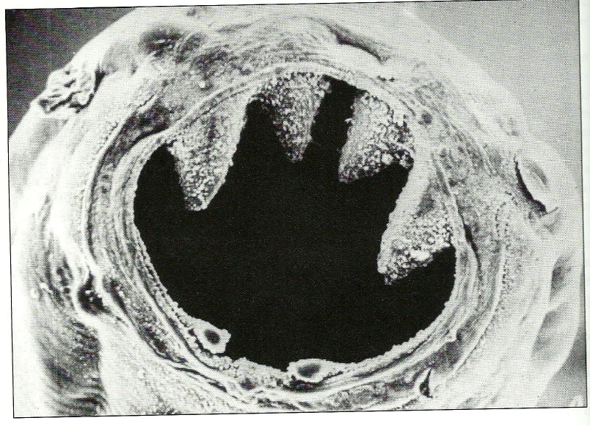
Cacing tambang salah satu penyebab anemia

Slide 27
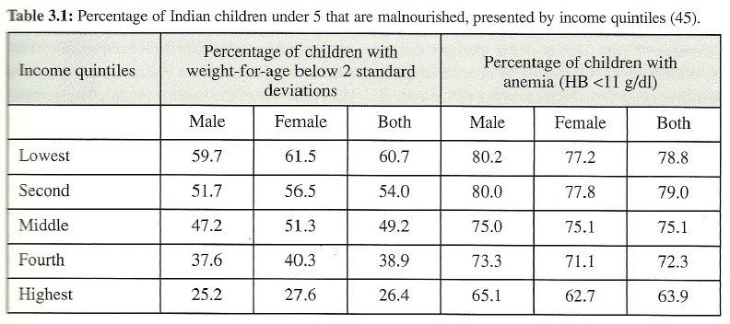
Pendapatan dan Anemia

Slide 28
2.6 Dampak anemia
Bayi
Gangguan pertumbuhan fisik, motorik dan sosial
Menurunnya imunitas
Gangguan kognitif (irreversible), memori, konsentrasi
Balita & Anak sekolah
Gangguan pertumbuhan fisik
Gangguan kognitif, memori, konsentrasi, pembelajaran
Penurunan skor matematika
Menstruasi lambat

Slide 29
Dewasa
Cepat lelah, lemah
Kapasitas fisik turun → produktivitas menurun → income turun
Imunitas turun (rendahnya T cell, proliferasi leukosit)
Penyakit infeksi meningkat
Kemampuan kognitif turun tetapi reversible
Ibu hamil
Outcome kehamilan yg kurang baik
Peningkatan risiko BBLR
Melahirkan bayi dg cadangan Fe yg rendah
Mengganggu Imunitas
Bayi lahir prematur
Perdarahan sebelum dan saat melahirkan
Peningkatan kematian ibu dan bayi

Slide 30
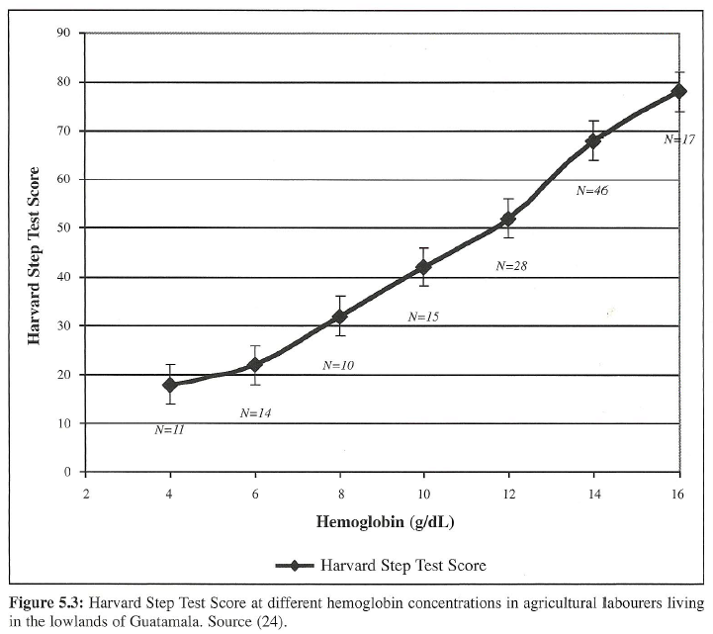
Hemoglobin dan Kebugaran

Slide 31
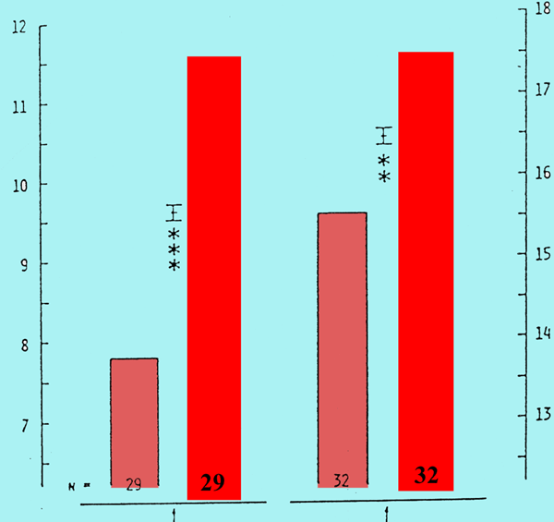
Hemoglobin & Jumlah Daun Teh yg dipetik
Gm/100 ml
Kg/hari
Berat Teh yg dipetik per hari
Hb sebelum dan sesudah suplementasi tablet besi
Sebelum Sesudah
Sumber: Dr. N. Scrimshaw, Massachusettes Institute of Technology, Boston, USA

Slide 32
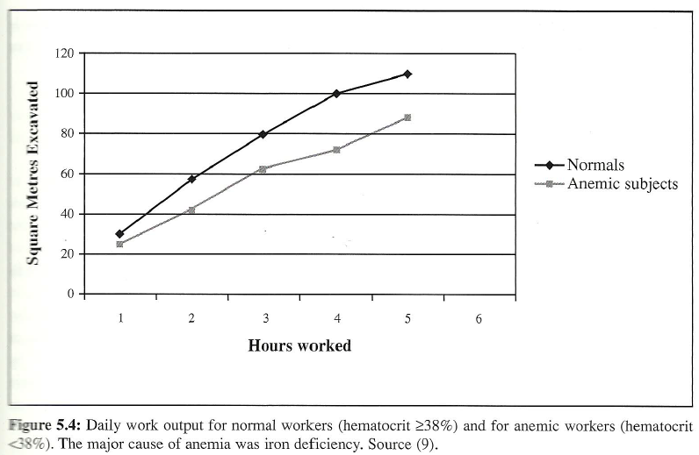
Anemia dan Produktivitas

Slide 33
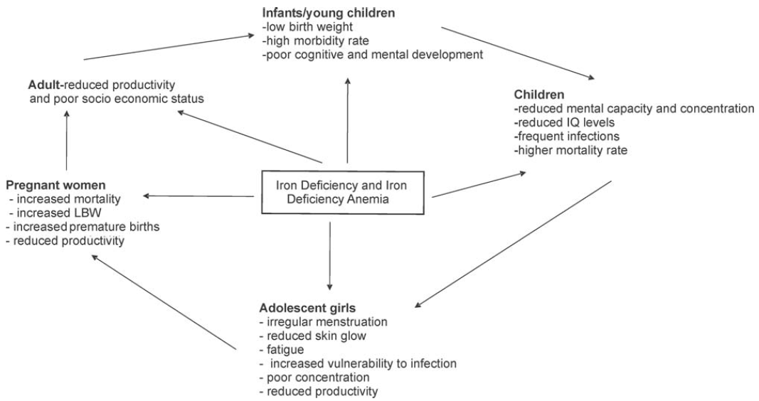
Ringkasan konsekuensi AGB pd siklus hidup

Slide 34
2.7 Klasifikasi anemia
Untuk balita dan bumil berdasarkan kadar Hb
Ringan 10 – 10,9 g/dl
Sedang 7 – 9.9 g/dl
Berat < 7 g/dl

Slide 35
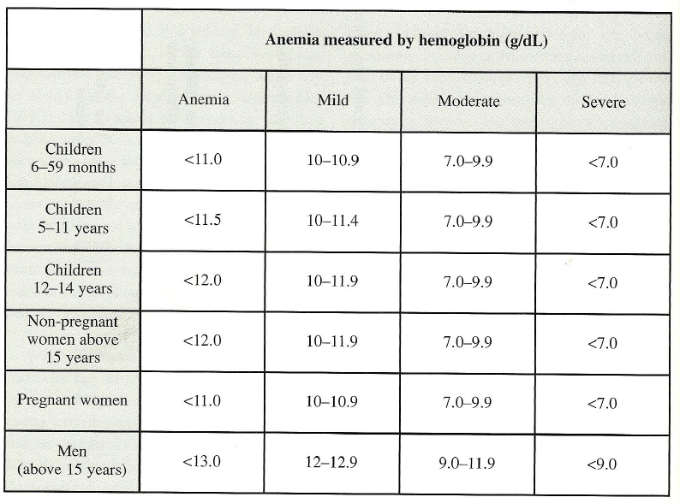
Cut off anemia (WHO, 2001)

Slide 36
2.8 Anemia sebagai masalah kesmas
Klasifikasi anemia sebagai masalah kesmas (prevalensi berdasar Hb)
Normal <= 4.9 %
Ringan 5.0 – 19.9%
Sedang 20.0 – 39.9 %
Berat >= 40%
Jumlah penduduk Indonesia yg diperkirakan berisiko tinggi mengalami Anemia
100.286.688 Orang

Slide 37
Profil anemia gizi besi di indonesia

Slide 38
PERUBAHAN PREVALENSI ANEMIA DARI TAHUN1992-1995
CATATAN : A :IBU HAMIL; B : BALITA; C : WUS UMUR 15-44 TAHUN;
D : ANAK PEREMPUAN BERUSIA 10-14 TAHUN
Source: HHS-MOH

Slide 39
PREVALENSI ANEMIA (SKRT, 1995)
KEL. UMUR | LAKI | PEREMPUAN | TOTAL
BALITA | 35,7 | 45,2 | 40,5
ANAK SEKOLAH | 46,4 | 48,0 | 47,3
10-14 TAHUN | 45,8 | 57,1 | 51,5
15-44 TAHUN | 58,3 | 39,5 | 48,9
45-54 TAHUN | 53,7 | 39,5 | 48,9
55-64 TAHUN | 62,5 | 40,5 | 51,5
> 65 TAHUN | 70,0 | 45,8 | 57,9
BUMIL |  |  | 50,9
BUSUI |  |  | 45,1
Source : SKRT, 1995
Notes:
Prevalensi anemia sesuai dengan kelompok umur maupun menurut jenis
kelamin secara umum terlihat masih cukup tinggi.

Slide 40
Prevalensi anemia gizi besi tahun 2001
✪ ANAK UMUR DI BAWAH LIMA TAHUN (BALITA)
Umur (Bulan) | Prevalensi (%)
0 – 5 | 61.3
6 – 11 | 64.8
12 – 23 | 58
24 – 35 | 54.4
36 – 47 | 38.6
48 – 59 | 32.1
TOTAL Balita | 47.0

Slide 41
✪ WANITA USIA SUBUR (WUS)
Umur (Tahun) | Prevalensi (%)
15 – 19 | 26.5
20 – 29 | 25.3
30 – 39 | 25.9
40 – 49 | 28.7
TOTAL | 26.4
WUS KAWIN | 26.9
WUS TIDAK KAWIN | 24.5
BUMIL | 40.1

Slide 42
Prevalensi Anemia Gizi pada Balita di Indonesia (Gizi dalam Angka 2006)
Umur (bln) prevalensi (%)
0 – 5 61.3
6 – 11 64.8
12 – 23 58.0
24 – 35 54.4
36 – 47 38.6
48 – 59 47.0

Slide 43
Prevalensi Anemia Gizi Besi di Indonesia (SKRT, Gizi dalam 2006)
Remaja putri 57.1 %
Bumil 50.9 %
Balita 40.5 %
Anak sekolah 47.2 %
WUS (15-49 thn) 39.5 %
Usia lanjut 57.9 %

Slide 44
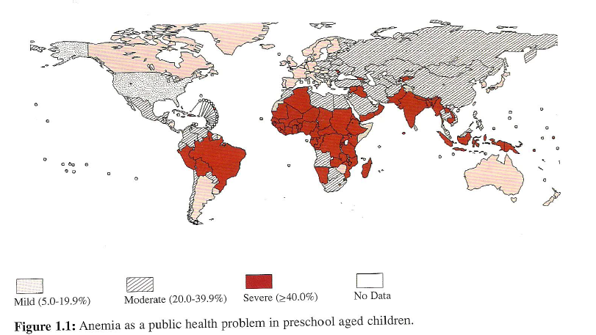
Prevalensi Anemia pd Anak Sekolah

Slide 45
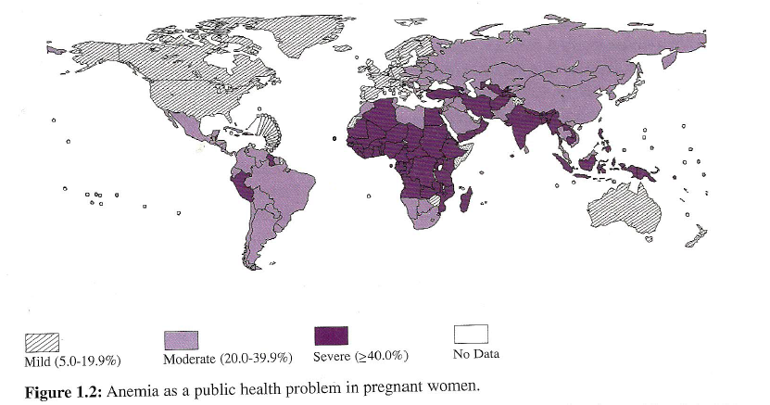
Prevalensi Anemia pd Bumil

Slide 46
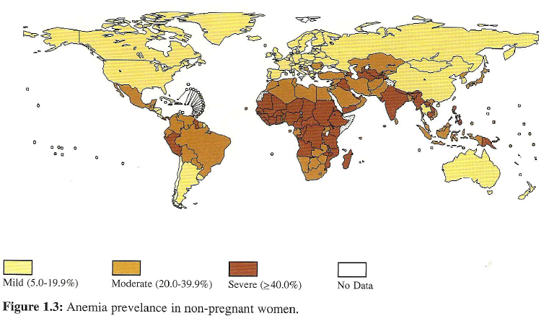
Prevalensi Anemia pd Wanita

Slide 47
Diagram Konseptual Hubungan Defisiensi Besi dan Anemia pada Populasi Hipotetis
Populasi Total
Defisiensi Besi
Anemia
Defisiensi
Besi
(Sumber: Ray Yip. Iron Nutritional Status Defined. In: Filer IJ, ed. Dietary Iron: birth to two years. New York, Raven Press, 1989:19-36 dalam Achadi, 2013)
Anemia

Slide 48
Keterangan dlm Diagram
Anemia dalam suatu populasi dapat disebabkan oleh Defisiensi Besi atau oleh sebab lainnya (def. Vit. B12, Folat, Malaria, dsb).
Di negara berkembang, sebagian besar anemia disebabkan oleh Defisiensi Besi
Anemia Defisiensi Besi didahului oleh Defisiensi Besi (walaupun belum mencapai status Anemia)
Proporsi Populasi yang Defisiensi Besi (dg atau tanpa Anemia) diperkirakan 2.5 kali Proporsi Anemia Defisiensi Besi

Slide 49
Contoh:
Prevalensi Anemia di suatu populasi 50%. Sebesar + 60%-nya disebabkan defisiensi besi (Anemia Defisiensi Besi)--> Proporsi Anemia Defisiensi Besi : 50%*60%=30% --> Proporsi populasi yg Defisiensi Besi (dg atau tanpa Anemia) : 2.5*30%=75%.

Slide 50
Strategi Penanggulangan Anemia
KIE
Fortifikasi (terigu)
Suplemen :
sirup (bayi dan balita)
tablet tambah darah (TTD, untuk bumil, bufas)
Sprinkle/taburia

Slide 51
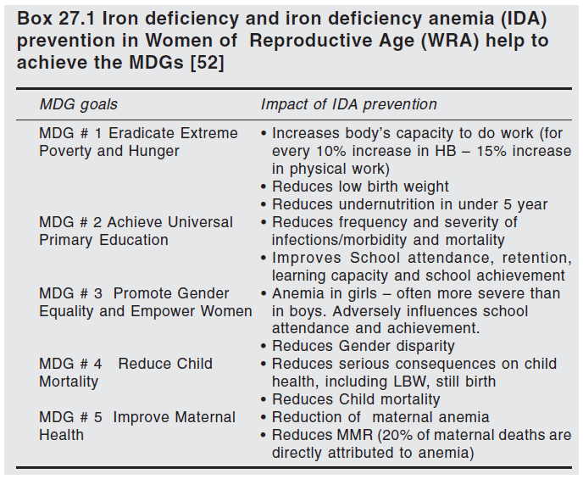

Slide 52
Aturan minum TTD untuk pencegahan
Bumil
1 tablet/hr selama 90 hr saat kehamilan
Bufas
1 tablet/hr selama 40 hr
WUS
1 tablet/mgg saat tidak haid
1 tablet/hr saat haid

Slide 53
Aturan minum TTD untuk pengobatan
Anak
1 tablet/hr selama 30 hr, jika Hb belum normal dirujuk ke dokter
WUS
1 tablet/hr sampai 30 hr
Bumil dan Bufas
3 tablet/hr selama 90 hr kehamilan hingga 42 hari setelah melahirkan

Slide 54
Efek samping TTD
Perut tidak enak
Neg
Mual
Susah buang air besar
Tinja berwarna hitam
Konstipasi
TIDAK BERBAHAYA

Slide 55
Efek samping suplementasi tinggi besi
Outcome yg buruk pada penderita malaria
Pd malgizi parah, meningkatkan pertumbuhan organisme patogen
Menimbulkan risiko PJK akibat besi bebas yg memicu reaksi oksidasi
Fe(II) + H₂O₂ → FeOH³⁺ (atau FeO²⁺) → OH⁻ + Fe (III)

Slide 56
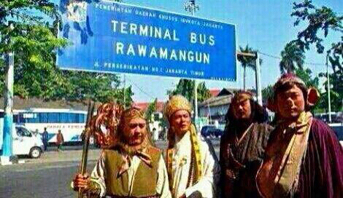
TERIMA KASIH

